Slide 1
Regresión Logística

Slide 2
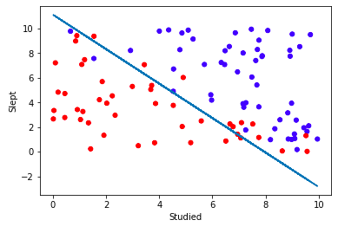

La regresión logística busca modelar la probabilidad de que la variable dependiente binaria Y, tome el valor 1.
Una de las formas de derivar el modelo es el siguiente:
$$P\left(Y=1 | X\right)=P\left(βX+ε>0 | X\right)=P\left(ε>\left(−βX\right) | X\right)=\int_{−βX}^{∞}{ \frac{e^{−x}}{{\left(1+e^{−x}\right)}^{2}}dx}=\frac{1}{1+e^{−βX}}=p_{i}$$
$$ε\sim Logística$$
Esta forma asume un punto de corte latente, provisto por el hiperplano $\{βX=0\}$
https://towardsdatascience.com/whats-linear-about-logistic-regression-7c879eb806ad

Slide 3
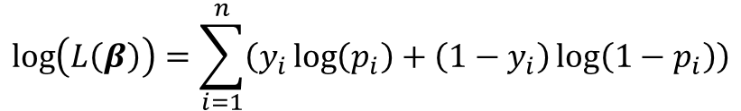
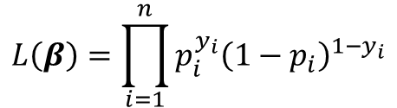
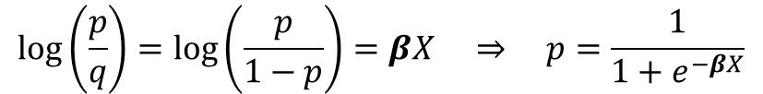

También puede plantearse una regresión lineal en términos de los “Log-odds”:
$$log\left(\frac{p}{q}\right)=log\left(\frac{p}{1−p}\right)=βX ⇒ p=\frac{1}{1+e^{−βX}}$$
En ambos casos se maximiza la función de verosimilitud (su logaritmo), y se asume la independencia de las observaciones:
$$L\left(β\right)=\prod_{i=1}^{n}{p_{i}^{y_{i}}{\left(1−p_{i}\right)}^{1−y_{i}}}$$
$${, p}_{i}=Logit(βX)$$
$$\log\left(L\left(β\right)\right)=\sum_{i=1}^{n}{\left(y_{i}\log\left(p_{i}\right)+\left(1−y_{i}\right)\log\left(1−p_{i}\right)\right)}$$
Y se encuentra iterando un algoritmo que busca raíces de polinomios (tradicionalmente, Newton-Raphson).

Slide 4
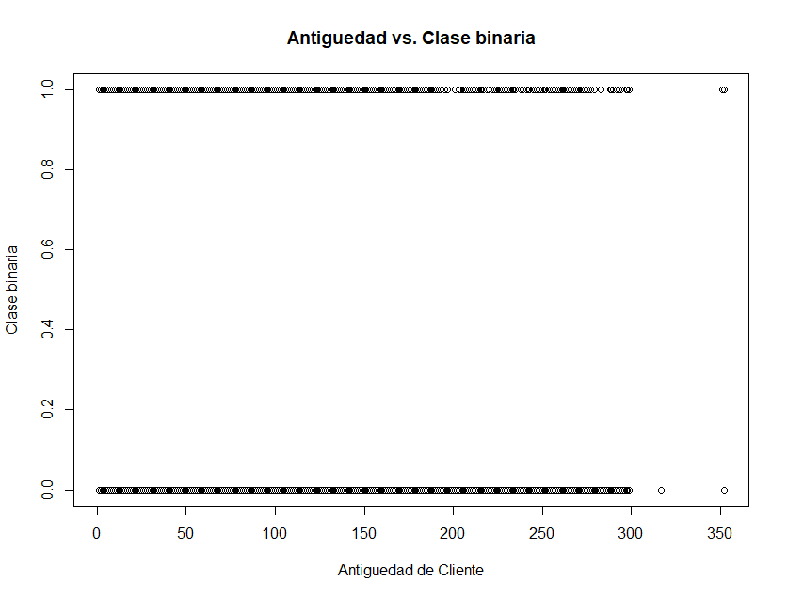
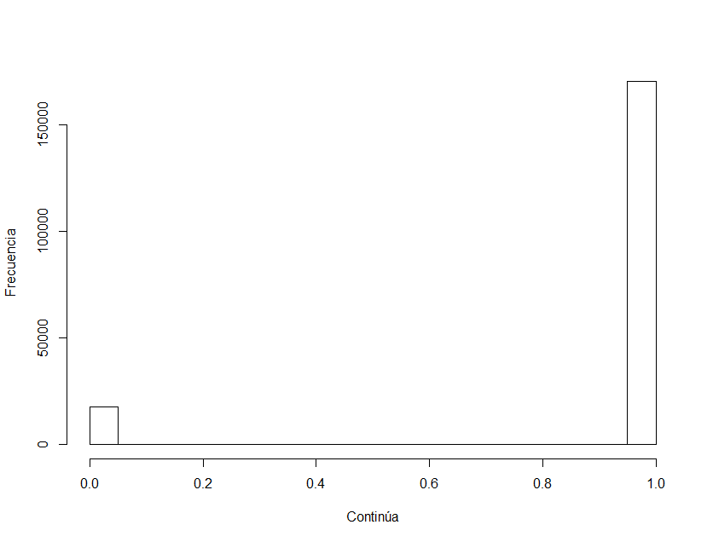
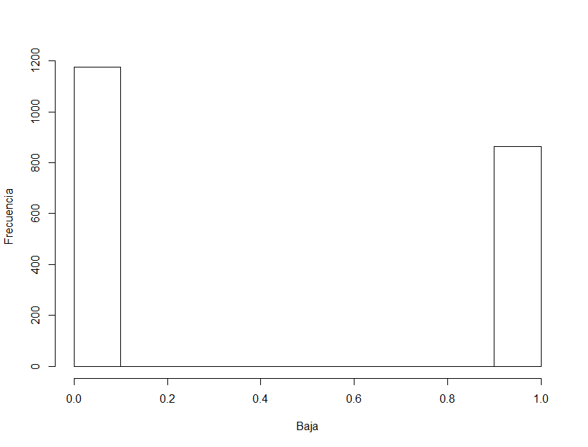
Visa_cuenta_estado
Continúa Baja
Normal 180630 798
Con problemas(11) 224 187
Con problemas(12) 236 170
Cuenta cerrada 243 319
Antigüedad
Internet (Home banking)
Continúa Baja
Tiene internet 17434 1175
No tiene internet 170121 864

Slide 5
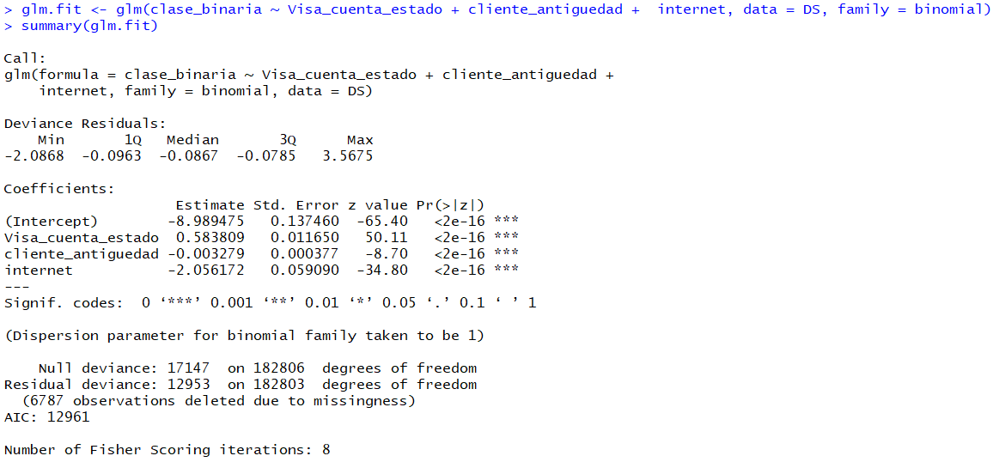
$$\log\left(\frac{p_{i}}{1−p_{i}}\right)=−8.99+0.58 CuentaEstado_{i}−0.0033 ClienteAnt_{i}−2.06 Internet_{i}$$

Slide 6
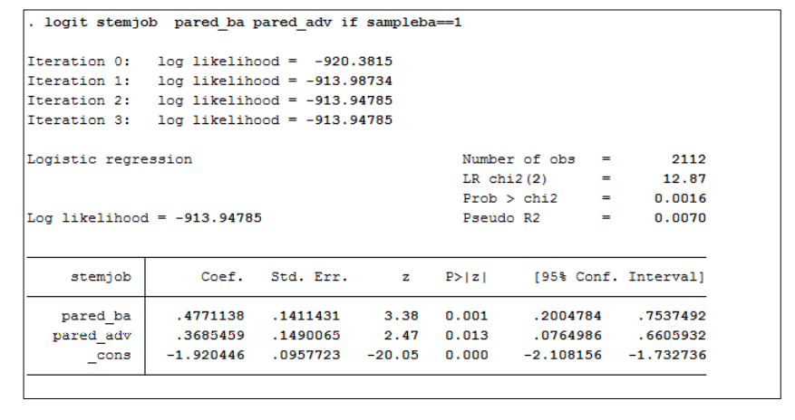

Slide 7
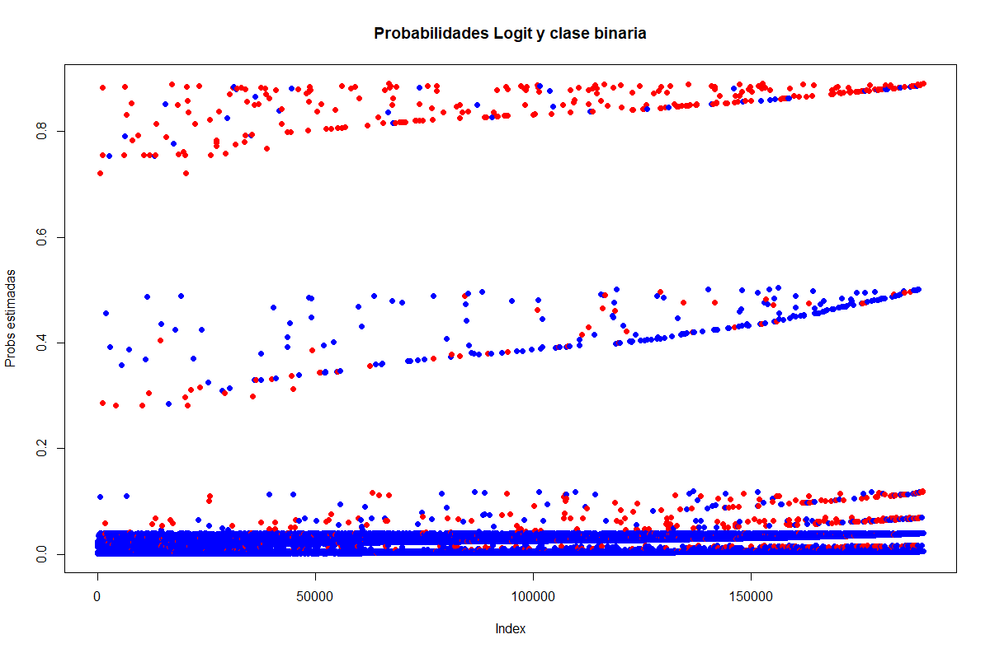

Slide 8
Weight Of Evidence (WOE)

Slide 9

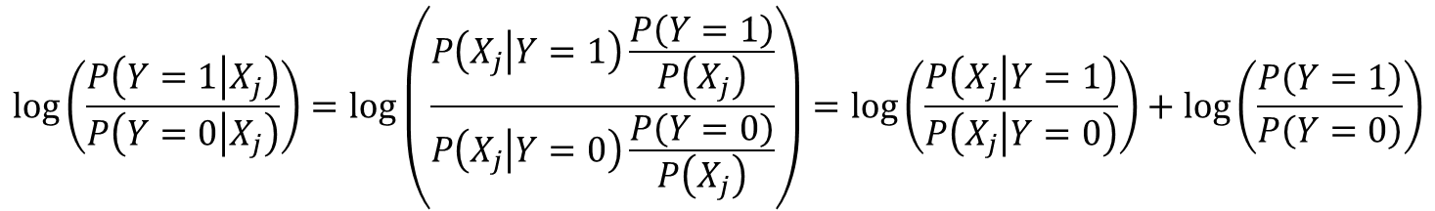
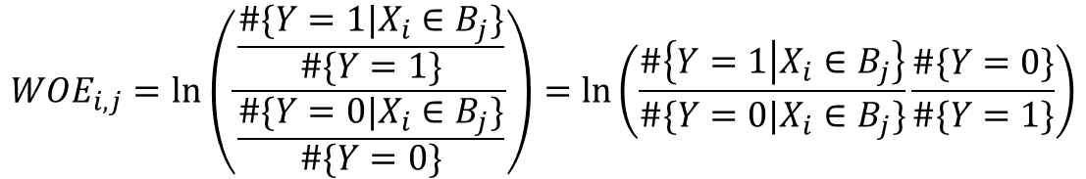
El Weight Of Evidence, o WOE, es una medida del poder predictivo de una variable independiente sobre la variable de interés Y.
Se desprende fácilmente de la expresión de los log-odds, por lo que es óptimo en escenarios de regrésión logística.
$$\log\left(\frac{P\left(Y=1 | X_{j}\right)}{P\left(Y=0 | X_{j}\right)}\right)=\log\left(\frac{P\left(X_{j} | Y=1\right)\frac{P\left(Y=1\right)}{P\left(X_{j}\right)}}{P\left(X_{j} | Y=0\right)\frac{P\left(Y=0\right)}{P\left(X_{j}\right)}}\right)=\log\left(\frac{P\left(X_{j} | Y=1\right)}{P\left(X_{j} | Y=0\right)}\right)+\log\left(\frac{P\left(Y=1\right)}{P\left(Y=0\right)}\right)$$
Así, $WOE_{i,j}$ significa el WOE de la variable i, en el bin j:
$$WOE_{i,j}=\ln\left(\frac{\frac{\#\{Y=1|X_{i}∈B_{j}\}}{\#\{Y=1\}}}{\frac{\#\{Y=0|X_{i}∈B_{j}\}}{\#\{Y=0\}}}\right)=\ln\left(\frac{\#\left\{Y=1 | X_{i}∈B_{j}\right\}}{\#\{Y=0|X_{i}∈B_{j}\}}\frac{\#\{Y=0\}}{\#\{Y=1\}}\right)$$

Slide 10
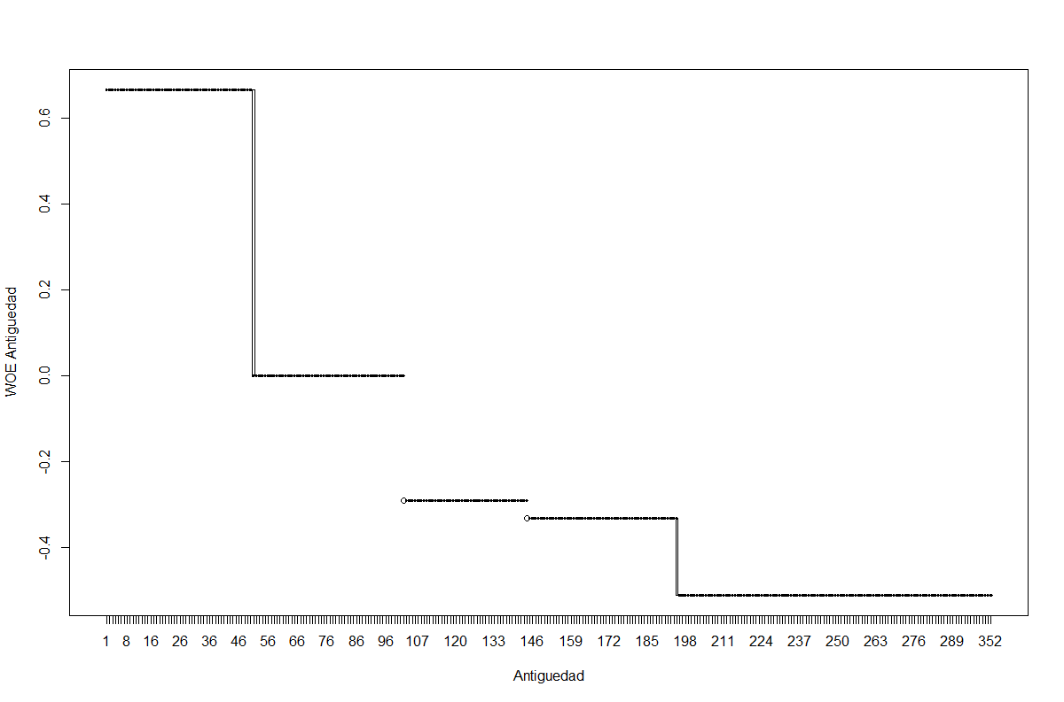
Cuenta_estado | WOE
Normal | -0.609
Missing | 2.413
Con problemas (12) | 4.484
Con problemas (11) | 4.631
Cuenta cerrada | 5.113
Se utiliza también reemplazando los valores de una variable por el WOE de su bin.
Se pueden ver en las variables de interés los WOE, y en el gráfico una relación logarítmica de los valores.
Internet | WOE
Tiene | 1.824
No tiene | -0.761
Antigüedad | WOE
1 | 0.665
2 | 0.0004
3 | -0.289
4 | -0.330
5 | -0.509

Slide 11
Cuenta_estado | WOE | Continúa | Baja
Normal | -0.900 | 180630 | 798
Missing | 2.122 | 6222 | 565
Con problemas (12) | 4.193 | 236 | 170
Con problemas (11) | 4.341 | 224 | 187
Cuenta cerrada | 4.823 | 243 | 319
Internet | WOE | Continúa | Baja
Tiene | 1.824 | 170121 | 864
No tiene | -0.761 | 17434 | 1175
En resumen:
Antigüedad | WOE | Continúa | Baja
1 | 0.665 | 37134 | 785
2 | 0.0004 | 37511 | 408
3 | -0.289 | 37613 | 306
4 | -0.330 | 37624 | 294
5 | -0.509 | 37673 | 246

Slide 12
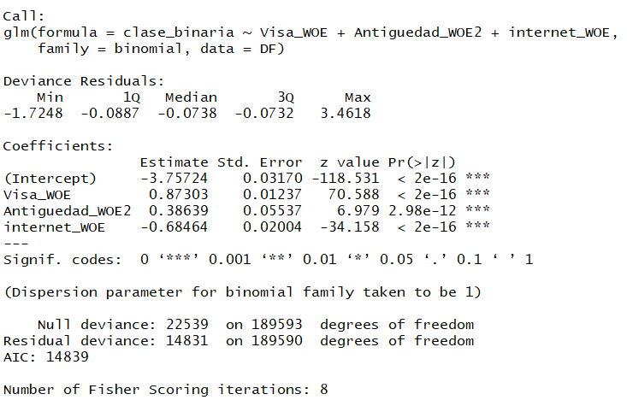
Corriendo la regresión logística nuevamente con las variables WOE:
$$\log\left(\frac{p_{i}}{1−p_{i}}\right)=−−3.757+0.873 CuentaEstad{oWOE}_{i}+0.386 ClienteAn{tWOE}_{i}−0.68 Interne{tWOE}_{i}$$

Slide 13
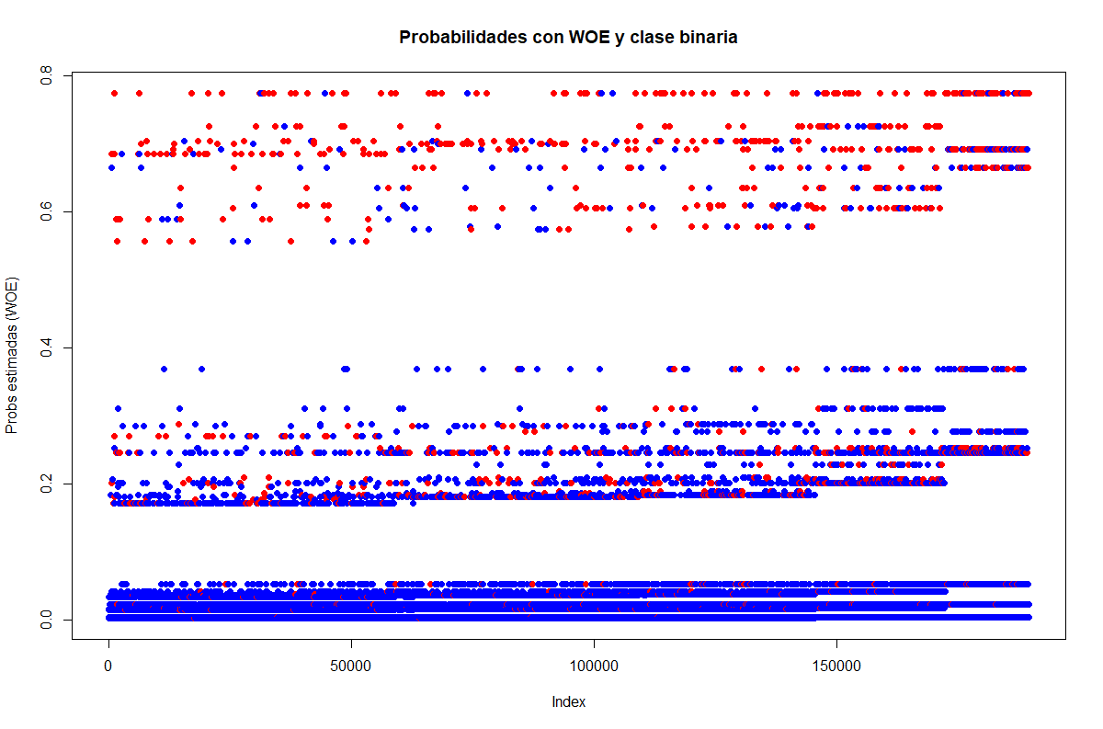

Slide 15
Kolmogorov - Smirnov

Slide 16
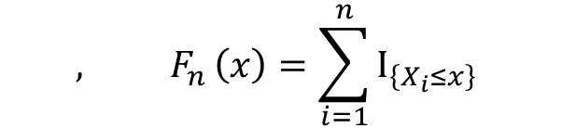

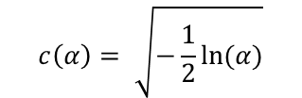
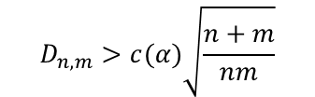

El test de Kolmogorov-Smirnov busca responder si un conjunto de datos proviene de una distribución de probabilidad f(t) dada, o si dos conjuntos de datos provienen de la misma distribución.
Para ver esto, en el primer caso, se utiliza la función acumulada teórica de f(t), denotada F(x).
Además utiliza la función acumulada muestral.
El estadístico en el primer caso es:
$${, F}_{n}\left(x\right)=\sum_{i=1}^{n}{Ι_{\left\{X_{i}≤x\right\}}}$$
$$D_{n}=\sup_{x}\left|F_{n}\left(x\right)−F(x)\right|$$
Y en el segundo caso es
$$D_{n,m}=\sup_{x}\left|F_{1,n}\left(x\right)−F_{2,m}(x)\right|$$
$$D_{n,m}>c(α)\sqrt{\frac{n+m}{nm}}$$
$$c\left(α\right)= \sqrt{−\frac{1}{2}ln⁡(α)}$$

Slide 17
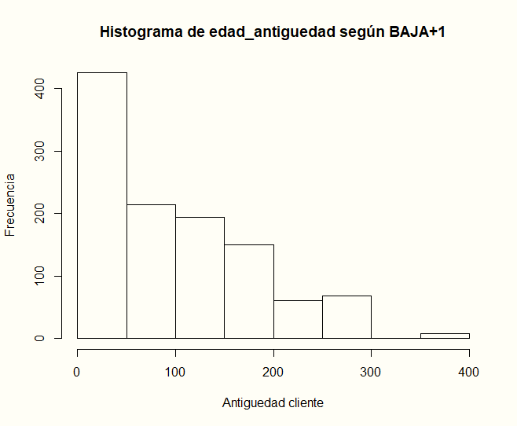
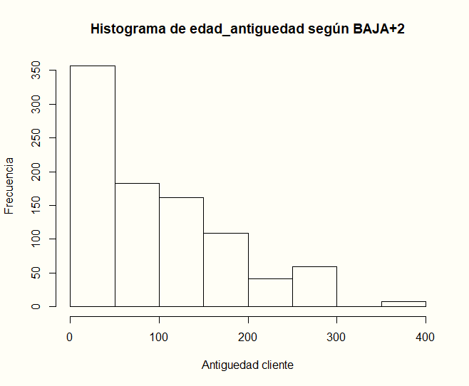
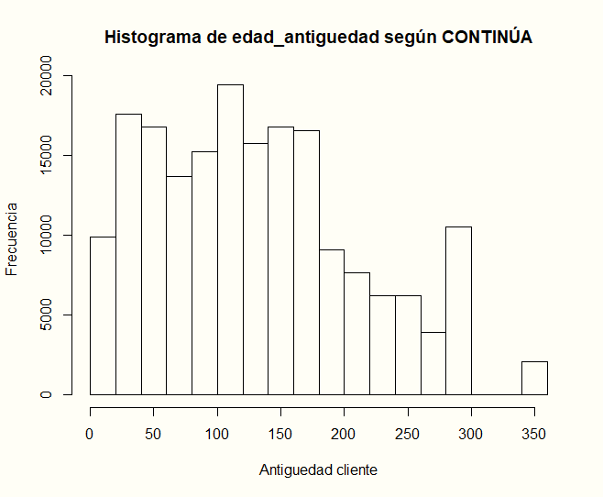
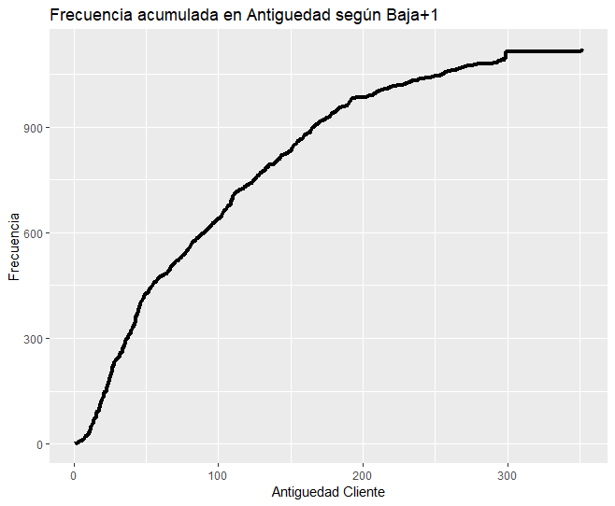
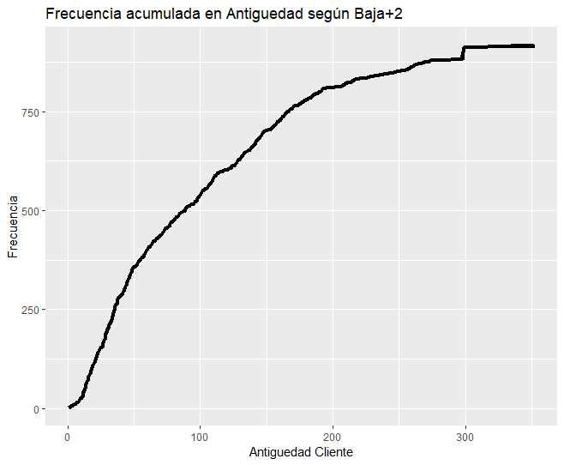
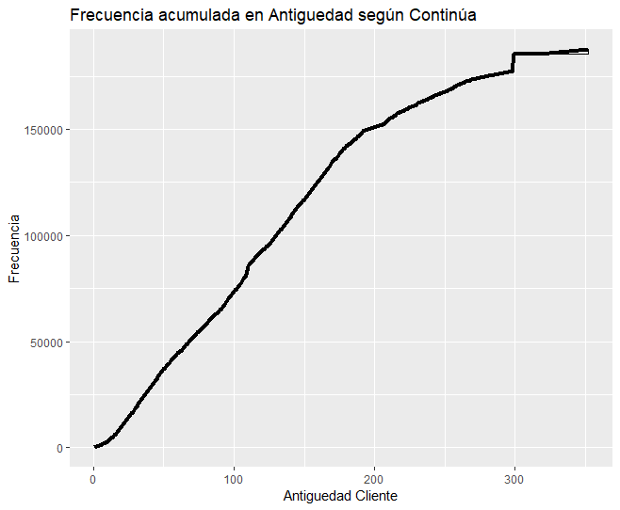

Slide 18
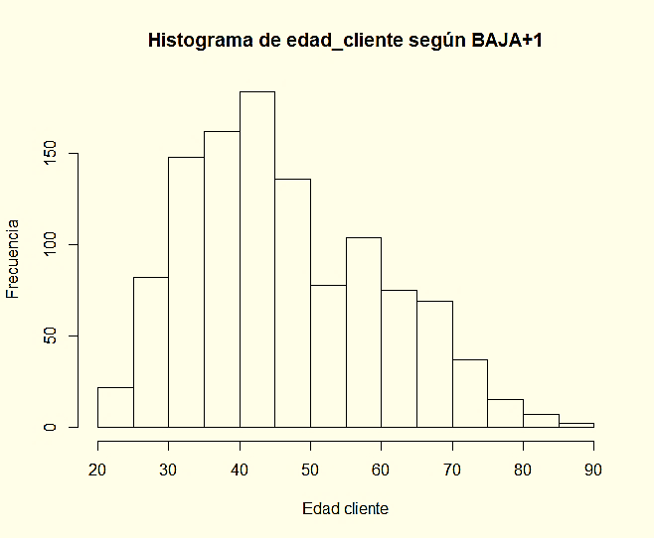
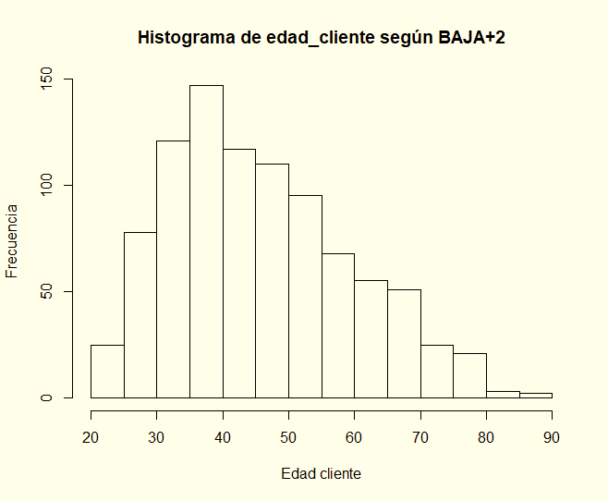
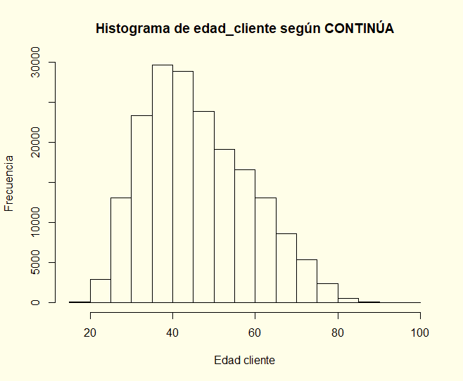
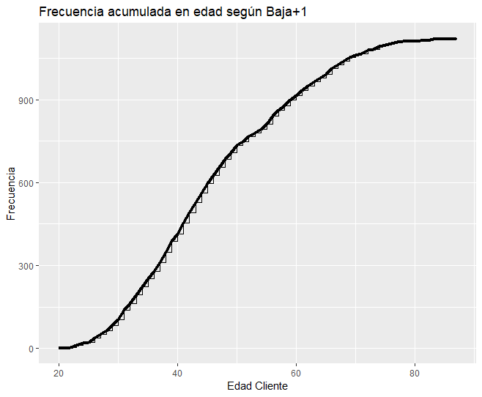
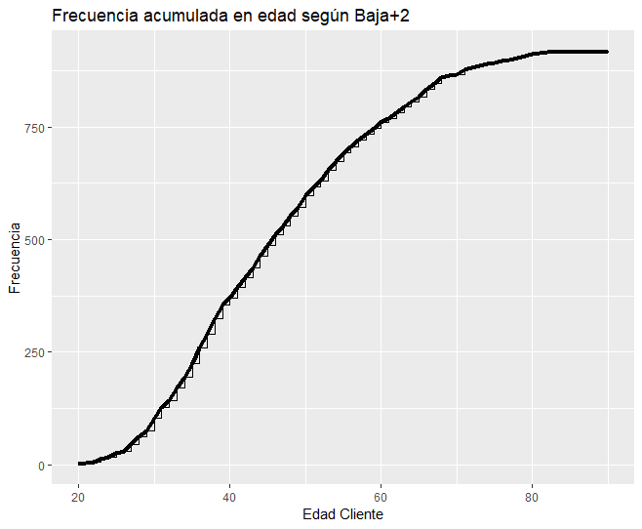
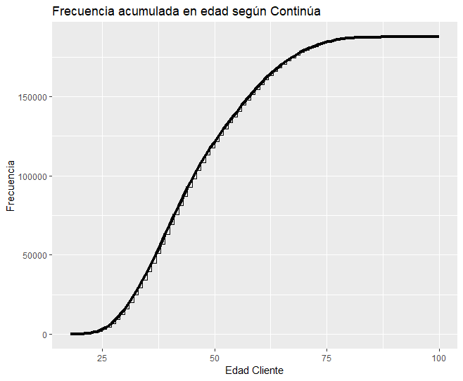

Slide 19
Edad
Antigüedad
ks.test(Edad1, Edad2, alternative = "two.sided")
Two-sample Kolmogorov-Smirnov test
data: Edad1 and Edad2
D = 0.041612, p-value = 0.3465
alternative hypothesis: two-sided
ks.test(Antig_1, Antig_2, alternative = "two.sided")
Two-sample Kolmogorov-Smirnov test
data: Antig_1 and Antig_2
D = 0.028078, p-value = 0.8211
alternative hypothesis: two-sided
ks.test(Edad1, Edad_cont, alternative = "two.sided")
Two-sample Kolmogorov-Smirnov test
data: Edad1 and Edad_cont
D = 0.026435, p-value = 0.4174
alternative hypothesis: two-sided
ks.test(Antig_1, Antig_cont, alternative = "two.sided")
Two-sample Kolmogorov-Smirnov test
data: Antig_1 and Antig_cont
D = 0.1924, p-value < 2.2e-16
alternative hypothesis: two-sided
https://www.rdocumentation.org/packages/dgof/versions/1.2/topics/ks.test

Slide 20
Referencias
Regresión Logística
https://www.datacamp.com/community/tutorials/logistic-regression-R
https://stats.idre.ucla.edu/stata/faq/how-do-i-interpret-odds-ratios-in-logistic-regression/
https://thelaziestprogrammer.com/sharrington/math-of-machine-learning/solving-logreg-newtons-method
https://towardsdatascience.com/whats-linear-about-logistic-regression-7c879eb806ad
https://en.m.wikipedia.org/wiki/Logistic_distribution
https://towardsdatascience.com/logistic-regression-derived-from-intuition-d1211fc09b10
WOE
https://stepupanalytics.com/information-value-iv-and-weight-of-evidence-woe/
http://ucanalytics.com/blogs/information-value-and-weight-of-evidencebanking-case/
https://stats.stackexchange.com/questions/189568/replacing-variables-by-woe-weight-of-evidence-in-logistic-regression
https://multithreaded.stitchfix.com/blog/2015/08/13/weight-of-evidence/
http://r-statistics.co/Information-Value-With-R.html
Kolmogorov-Smirnov
On The Empirical Determination of A Distribution Law, A.N. Kolmogorov, en https://link.springer.com/chapter/10.1007/978-94-011-2260-3_15
Evaluating Kolmogorov’s Distribution, Marsaglia, Tsang, y Wang, en https://www.jstatsoft.org/article/view/v008i18
Distribution Theory for Tests Based on The Sample Distribution Function, Durbin, J., Society for Industrial & Applied Mathematics, Philadelphia, 1972.

